Slide 1


نـــظام التشغيل
الوندوز (windowsxp)
الموضـوع:
تعريف النظام
خصائص النظام
طريقة العمل به

Slide 2
1- تعريف نظام الوندوز (Windows^{xp})
هو نظام تشغيل بياني، يسمح باستعمال الكمبيوتر و ملحقاته (الأقراص، الطابعة، الناسخ ....)، كما أنه يسمح باستعمال البرامج الأخرى.
منذ ظهور نظام التشغيل Windows أجري عليه عدة تحسينات ليصبح أكثر سهولة للاستعمال وآخر إصدار هو Windows^{xp}
بعد تشغيل الجهاز و استقرار نظام التشغيل تصبح لدينا شاشة Windows^{xp}

Slide 3
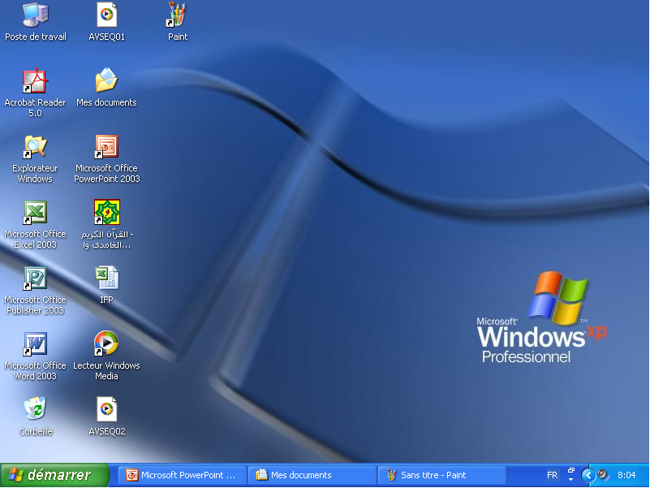
الأيقونات
1
سطــح المكتب
3
زر Démarrer
شريط المهام
2

Slide 4







I- سطــح المكتب:
هي المساحة التي تغطي اكبر مكان من الشاشة و نستطيع القيام بجميع الأعمال عليها.
يطهر على سطح المكتب الأيقونات ،و شريط المهام و الزر إبدء(DEMARRER).
الأيقونات: هي الرموز التي تظهر على سطح المكتب و تمثل ، إما ملفات أو مجلدات أو برامج أو أقراص .........، و توجد أنواع من الأيقونات:
1
أ- أيقونات النظام : مثل
ب- أيقونة ملف أو برنامج: مثل
ج- الاختصار : يسهل الوصول إلى الملف ، و يميز عن الأيقونات بوجود سهم صغير في الأسفل مثل :

Slide 5
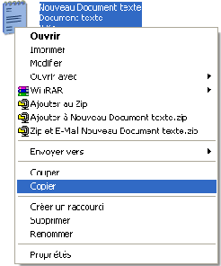
عمليات على الايقونات :
1 - فتح الايقونة :
يتم بالنقر المزدوج عليها بالزر الأيسر للفأرة فتفتح لنا نافذة (إطار).
2 – سحـب الايقونة :
تسحب بالضغط على الزر الأيسر للفأرة مع تحريكها دون رفع اليد.
3 – النقر على الايقونة بالزر الأيمن :
تظهر القائمة الاحتوائية ) (menu contextuel تحتوي على كل العمليات التي يمكن إجراؤها على هذه الأيقونة.

Slide 6
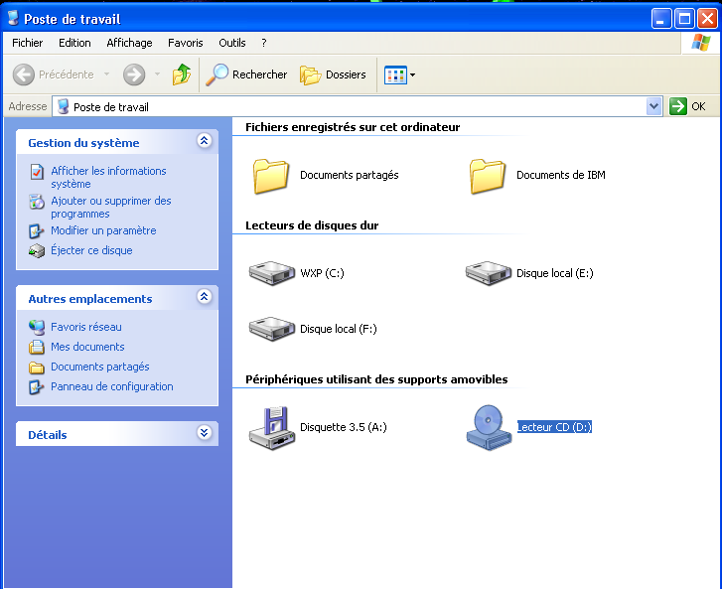
شرح بعض أيقونات النظام
أيقونة جهاز الكمبيوتر (poste de travail):
بالنقر مرتين على إيقونة جهاز الكمبيوتر تفتح لنا هذه النافذة التي تظهر لنا محتويات الجهاز و محركات الأقراص و إدارة الملفات
القرص الصلب C
القرص المـرن A
القرص المضغوط D

Slide 7
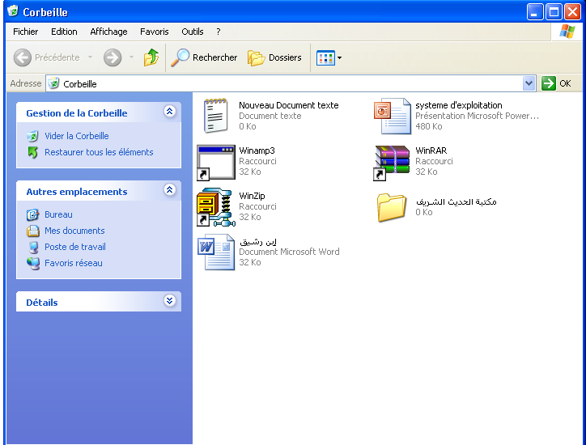
أيقونة ســلة المحذوفات (corbeille):
هي مكان تخزين الملفات المحذوفة مؤقتا بهدف استرجاعها في حالة الخطأ فمثلا عند فتحها نجد :
للتفريغ
للاسترجاع

Slide 8
شريط المهام:(barre des tâches)
2
زر Démarrer
البرامج النشطة
رمز اللغة
الوقت
شريط في أسفل سطح المكتب يحتوي يسارا على الزر Démarrer الذي يسمح ببداية العمل و في أقصى اليمين يوجد الوقت الحالي و اللغة المستعملة في الكمبيوتر و كما يظهر عليه مختلف الإطارات النشطة

Slide 9
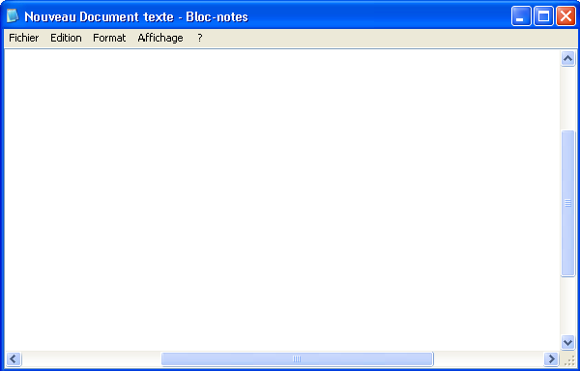
النافذة (الإطار) fenêtre de Windows
عندما نشغل برنامجا أو نفتح ملفا أو مجلدا ،يظهر دائما على شكل اطار يشغل جزءا من الشاشة أو كلها.كل الاطارات في Windows تتشابه وتحتوي على العناصر التي تظهر في الشكل الموالي على النافذة يمكن اجراء عدة عمليات :
زر التكبير و الاسترجاع
شريط العنوان
زر الإختزال
زر الإغلاق
شريط القوائم
شريطا التمرير العمودي و الأفقي

